Slide 1

SISTEMA DE
GESTIÓN
ACADÉMICA
Universidad SENATI
Análisis · Diseño · Arquitectura · Prototipo
Moises Palomino Sanchez
Universidad SENATI
Notes:
PORTADA — LO QUE DICES AL EMPEZAR: "Buenos días / tardes. Hoy les voy a presentar el análisis y diseño del Sistema de Gestión Académica para la Universidad SENATI. El objetivo del proyecto es solucionar los problemas actuales del proceso de inscripción académica mediante un sistema web integrado que conecta matrícula, pagos y gestión académica en una sola plataforma. Vamos a ver: la problemática actual, los requisitos del sistema, los diagramas UML, la arquitectura propuesta y el prototipo funcional."

Slide 2

01 · PROBLEMÁTICA — Situación actual de SENATI
SENATI HOY
Problemas identificados en el diagnóstico:
Inscripciones sin verificar prerrequisitos
4,000
Los alumnos se inscriben en cursos que no pueden cursar por no haber aprobado los previos.
Estudiantes activos
Sobrecupo en cursos
No existe control de cupo en tiempo real. Los cursos exceden su capacidad.
Múltiples
Conflictos de horario no detectados
El sistema no avisa si dos cursos se superponen en horario.
Facultades
Validación de pagos manual
Un empleado verifica cada pago a mano, generando retrasos de días.
3 sistemas
Sin integración académica-financiera
El sistema de pagos y el académico no se comunican entre sí.
Desconectados
Sin portal para docentes ni alumnos
Los docentes no tienen herramienta digital para notas ni asistencias.
Notes:
SLIDE 2 — PROBLEMÁTICA (hablar ~2 min): "SENATI tiene 4,000 estudiantes y trabaja con 3 sistemas separados: uno para matrícula, otro para pagos y otro para notas. Esta falta de integración genera 6 problemas críticos: P1: Los alumnos pueden inscribirse en cursos sin haber aprobado los prerrequisitos, lo que provoca que reprueben materias para las que no estaban listos. P2: No hay control de cupo en tiempo real, así que los cursos se llenan de más y muchos alumnos quedan en lista de espera sin saberlo. P3: El sistema no detecta conflictos de horario, entonces un alumno puede estar inscrito en dos cursos que se dan al mismo tiempo. P4: Para validar si un alumno pagó, alguien tiene que revisar manualmente el sistema financiero. Eso tarda días y retrasa todas las matrículas. P5: El sistema académico y el financiero no se hablan entre sí, lo que obliga a hacer todo por duplicado. P6: Los docentes no tienen ningún portal digital para registrar notas ni asistencias. Lo hacen todo en papel o en Excel. Todos estos problemas son los que el sistema que vamos a presentar hoy viene a resolver."

Slide 3





02 · REQUISITOS FUNCIONALES — ¿Qué debe hacer el sistema?
RF1 – Autenticación por Roles
RF2 – Matrícula con 4 Validaciones
RF3 – Integración con Pagos
Inicio de sesión diferenciado. Cada usuario ve solo lo de su rol: estudiante, docente o administrador.
Verifica automáticamente: (1) prerrequisitos, (2) cupo disponible, (3) conflicto de horario y (4) pago confirmado. Solo si todo pasa se registra.
Se conecta con el sistema financiero externo para validar el pago en segundos, sin intervención manual.
RF4 – Portal del Docente
RF5 – Consultas del Estudiante
RF6 – Gestión Administrativa
Los docentes registran notas y asistencias de sus alumnos por curso y por periodo, desde su propio portal.
El alumno consulta su horario, sus notas actuales y el historial completo de todas sus matrículas anteriores.
El administrador crea, edita y elimina cursos; asigna docentes; y genera reportes del estado académico de la universidad.
Notes:
SLIDE 3 — REQUISITOS FUNCIONALES (hablar ~2 min): "Los requisitos funcionales definen todo lo que el sistema TIENE que hacer. Tenemos 6 requisitos: RF1 - Autenticación por roles: Cuando alguien entra, se identifica y el sistema le muestra solo su área. Un alumno nunca puede ver el panel del administrador. RF2 - Matrícula con 4 validaciones: Este es el corazón del sistema. Antes de confirmar cualquier inscripción, el sistema hace 4 verificaciones automáticas en orden: primero comprueba que el alumno tenga los prerrequisitos aprobados; si pasa, verifica que no tenga conflicto de horario con otros cursos; si pasa, valida con el sistema financiero que el pago fue realizado; y finalmente comprueba que haya cupo disponible. Solo si las 4 verificaciones pasan, la matrícula se confirma. RF3 - Pagos automáticos: En lugar de revisar manualmente si alguien pagó, el sistema se conecta directo al sistema financiero y lo verifica en tiempo real. RF4 - Portal del docente: Los profesores tienen su propio espacio para registrar notas y asistencia. Hoy no tienen nada digital. RF5 - Consultas del estudiante: El alumno puede ver su horario, sus notas y su historial desde su portal personal. RF6 - Administración: El administrador gestiona cursos, asigna docentes y genera reportes."

Slide 4







02 · REQUISITOS NO FUNCIONALES — ¿Cómo debe funcionar?
4,000
Rendimiento
<2 seg
Velocidad
usuarios simultáneos sin colapsar
en todas las operaciones frecuentes
100%
Disponibilidad
HTTPS
Seguridad
uptime en periodo de inscripciones
+ contraseñas cifradas con hash
Rol
Control de Acceso
Diario
Respaldo
define qué puede ver y hacer cada usuario
copia automática de base de datos
0
Usabilidad
∞
Escalabilidad
capacitaciones necesarias para matricularse
crece con más alumnos y facultades
Notes:
SLIDE 4 — REQUISITOS NO FUNCIONALES (hablar ~1.5 min): "Los requisitos no funcionales definen la CALIDAD del sistema, no lo que hace sino cómo lo hace. Rendimiento: el sistema soporta 4,000 usuarios conectados al mismo tiempo. Esto es crítico en época de matrículas cuando todos los alumnos entran a la vez. Velocidad: ninguna operación puede tardar más de 2 segundos. Esto está definido como requisito para garantizar una buena experiencia de usuario. Disponibilidad: durante el periodo de inscripciones el sistema no puede caerse. Cero tolerancia a caídas. Seguridad: las contraseñas se guardan cifradas con hash, nunca en texto plano. Toda comunicación viaja por HTTPS encriptado. Control de acceso: cada rol tiene permisos específicos. Un estudiante no puede ver las notas de otro compañero ni acceder al panel administrativo. Respaldo automático: cada día se hace una copia de seguridad de toda la base de datos. Usabilidad: el sistema debe ser tan intuitivo que cualquier alumno pueda matricularse sin que nadie le explique cómo. Escalabilidad: si SENATI crece, el sistema puede crecer con ella sin reconstruirse."

Slide 5
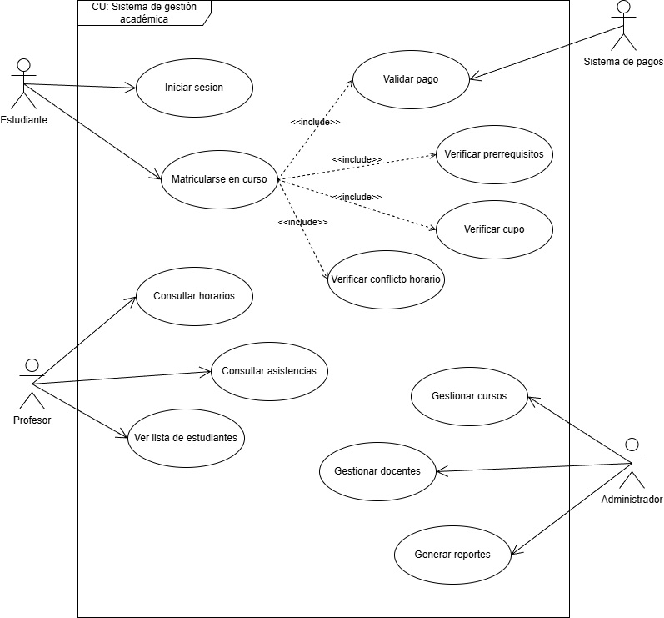
03 · DIAGRAMAS UML — Casos de Uso
¿Qué muestra este diagrama?
Actores (3)
Estudiante · Docente · Administrador
Casos de Uso
Estudiante
Iniciar sesión, Matricularse en curso, Consultar horario, Consultar notas
Casos de Uso
Docente
Iniciar sesión, Registrar notas, Registrar asistencia, Ver lista alumnos
Casos de Uso
Admin
Gestionar cursos, Gestionar docentes, Generar reportes
Casos incluidos
(«include»)
Diagrama de Casos de Uso
Validar pago, Verificar prerrequisitos, Verificar cupo, Verificar conflicto horario
Notes:
SLIDE 5 — DIAGRAMA DE CASOS DE USO (hablar ~1.5 min): "Este es el Diagrama de Casos de Uso. Es el primer diagrama UML que se hace en cualquier proyecto porque muestra QUÉ puede hacer el sistema y QUIÉN lo usa. Tenemos 3 actores: el Estudiante, el Docente y el Administrador. Cada uno tiene sus propios casos de uso, es decir, sus propias funciones dentro del sistema. El Estudiante puede: iniciar sesión, matricularse en cursos, consultar su horario y consultar sus notas. El Docente puede: iniciar sesión, registrar notas, registrar asistencia y ver la lista de alumnos de sus cursos. El Administrador puede: gestionar cursos, gestionar docentes y generar reportes académicos. Dentro del proceso de matrícula hay 4 casos de uso incluidos con la relación «include» que se ejecutan automáticamente: validar el pago, verificar los prerrequisitos, verificar el cupo y verificar que no haya conflicto de horario. La relación «include» significa que cuando el alumno se matricula, el sistema SIEMPRE ejecuta esas 4 validaciones. No son opcionales."

Slide 6
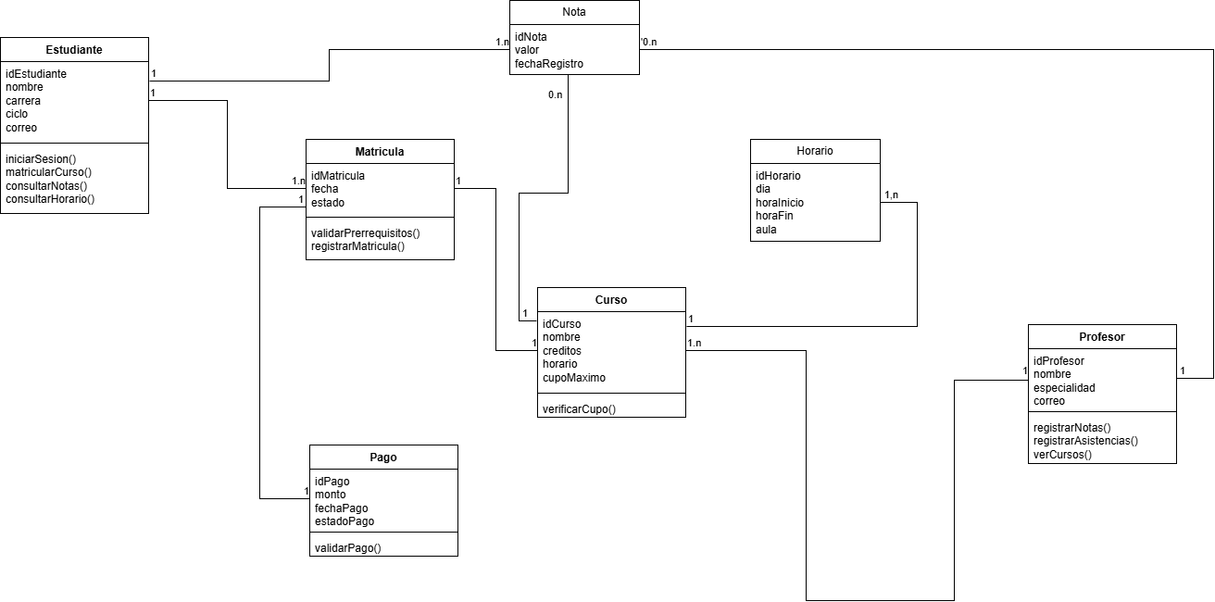
03 · DIAGRAMAS UML — Diagrama de Clases
Clases del sistema (6 entidades):
Estudiante
idEstudiante, nombre, carrera, ciclo
métodos: matricularCurso(), consultarNotas()
Matrícula
idMatrícula, fecha, estado
métodos: validarPrerrequisitos(), registrarMatricula()
Curso
idCurso, nombre, créditos, cupoMáximo, inscritos
métodos: verificarCupo()
Profesor
idProfesor, nombre, especialidad
métodos: registrarNota(), registrarAsistencia()
Pago
idPago, monto, fechaPago, estadoPago
métodos: validarPago()
Diagrama de Clases
Nota
idNota, valor, fechaRegistro
Notes:
SLIDE 6 — DIAGRAMA DE CLASES (hablar ~1.5 min): "El Diagrama de Clases define la estructura estática del sistema. Muestra las 6 entidades principales del sistema y cómo se relacionan entre sí. La clase Estudiante tiene atributos como id, nombre, carrera y ciclo, y métodos como matricularCurso() y consultarNotas(). La clase Matrícula es la más importante porque conecta al estudiante con el curso. Tiene un atributo de estado que puede ser: borrador, pendiente, válida o registrada. Sus métodos incluyen validarPrerrequisitos() y registrarMatricula(). La clase Curso tiene el control del cupo con los atributos cupoMáximo e inscritos, y el método verificarCupo() que compara ambos. La clase Profesor tiene los métodos registrarNota() y registrarAsistencia(). La clase Pago tiene el método validarPago() que se conecta con el sistema financiero externo. En cuanto a las relaciones: un Estudiante puede tener muchas Matrículas (1 a n). Una Matrícula corresponde a un solo Curso (1 a 1). Un Profesor puede dictar muchos Cursos (1 a n). Una Matrícula tiene un Pago asociado. Y un Curso puede generar muchas Notas. Estas relaciones se convierten en claves foráneas en la base de datos."

Slide 7
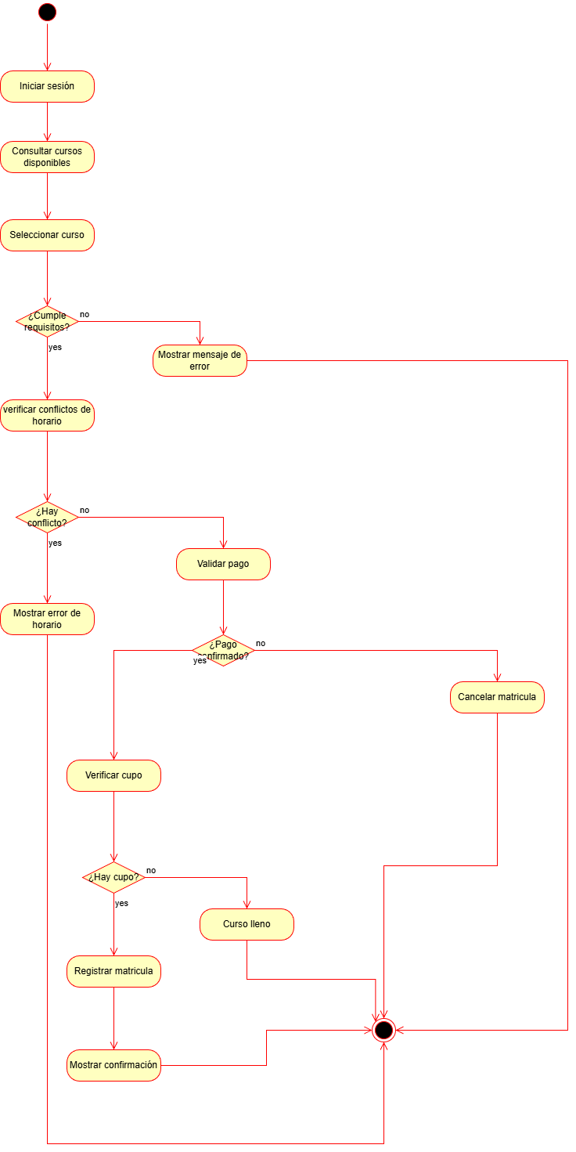
03 · DIAGRAMAS UML — Actividades: Proceso de Matrícula
Flujo del proceso (con decisiones):
1
Iniciar sesión
El estudiante se autentica
2
Seleccionar curso
Elige facultad, ciclo y curso
3
¿Prerrequisitos OK?
Si NO → mensaje de error
4
¿Hay conflicto
de horario?
Si SÍ → error de horario
5
¿Pago
confirmado?
Si NO → cancelar matrícula
6
¿Hay cupo?
Si NO → curso lleno
Diagrama de Actividades — Matrícula
7
Registrar matrícula
Confirmación exitosa
Notes:
SLIDE 7 — DIAGRAMA DE ACTIVIDADES: MATRÍCULA (hablar ~2 min): "Este es el diagrama más importante del proyecto porque muestra exactamente cómo funciona el proceso de matrícula paso a paso, incluyendo todos los puntos de decisión. El flujo comienza cuando el estudiante inicia sesión. Luego selecciona el curso que quiere cursar. En ese momento el sistema hace las verificaciones en orden: Paso 3 - Verifica prerrequisitos: si el alumno no tiene los cursos previos aprobados, el sistema muestra un mensaje de error y el proceso termina ahí. Paso 4 - Verifica conflicto de horario: si el curso se superpone con otro en el que ya está inscrito, el sistema muestra un error de horario. Paso 5 - Valida el pago: se conecta con el sistema financiero. Si el pago no está confirmado, la matrícula se cancela. Paso 6 - Verifica el cupo: si el curso ya está lleno, informa que no hay lugares disponibles. Paso 7 - Si todas las verificaciones pasan, el sistema registra la matrícula y muestra la confirmación. Este diagrama demuestra la coherencia con los requisitos: cada validación que definimos en los requisitos funcionales aparece aquí como un punto de decisión en el flujo."

Slide 8
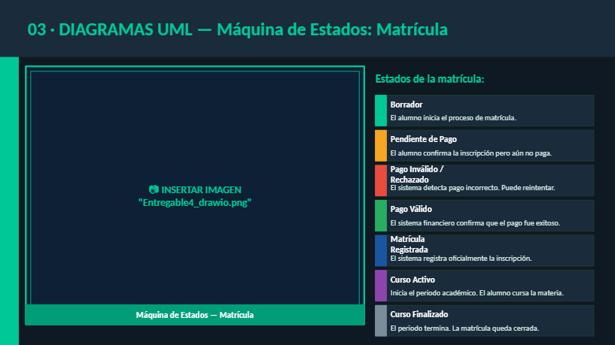
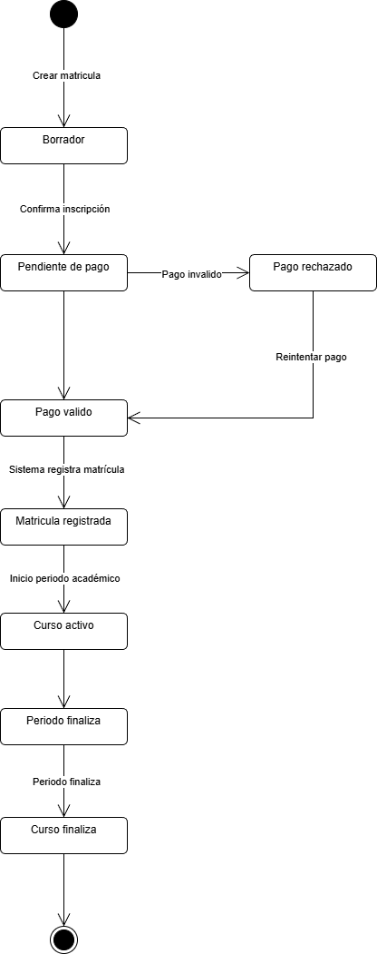

Slide 9
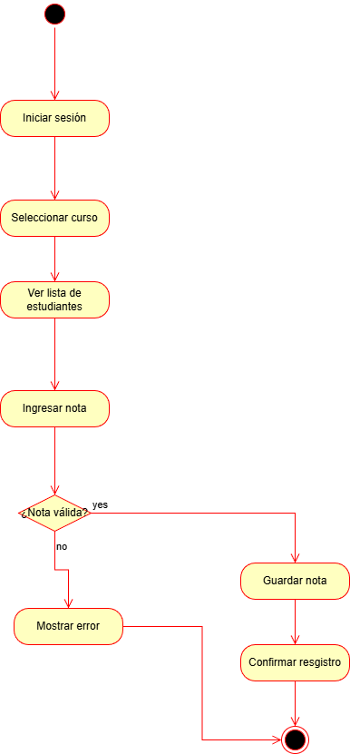
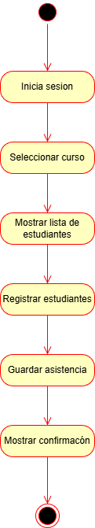
03 · DIAGRAMAS UML — Actividades: Notas/Asistencia
📷 INSERTAR IMAGEN
"Entregable3_1_drawio.png"
Actividades — Registro de Notas
Actividades — Asistencia
Notes:
SLIDE 8 — DIAGRAMAS DE ACTIVIDADES Y ESTADOS (hablar ~1.5 min): "En esta lámina tenemos tres diagramas: El primero es el Diagrama de Actividades del registro de notas: el docente inicia sesión, selecciona su curso, ve la lista de alumnos, ingresa la nota de cada uno. El sistema valida que la nota sea un valor numérico válido (entre 0 y 20). Si la nota es válida, la guarda y muestra confirmación. Si no es válida, muestra un error y el docente vuelve a ingresar. El segundo es el Diagrama de Actividades del registro de asistencia: proceso similar pero más simple. El docente selecciona el curso, marca alumno por alumno si asistió o no, y guarda. El sistema muestra la confirmación. El tercero es la Máquina de Estados de la matrícula: este diagrama muestra todos los estados por los que puede pasar una matrícula durante su ciclo de vida. - Comienza en estado Borrador cuando el alumno inicia el proceso. - Pasa a Pendiente de Pago cuando confirma la inscripción. - Si el pago es válido pasa a Pago Válido. Si es rechazado, puede reintentar. - Cuando el sistema registra la matrícula pasa a Matrícula Registrada. - Al inicio del periodo académico pasa a Curso Activo. - Y al finalizar el periodo pasa a Curso Finalizado. Este diagrama es importante porque muestra que pensamos en todos los escenarios posibles, no solo el camino exitoso."

Slide 10
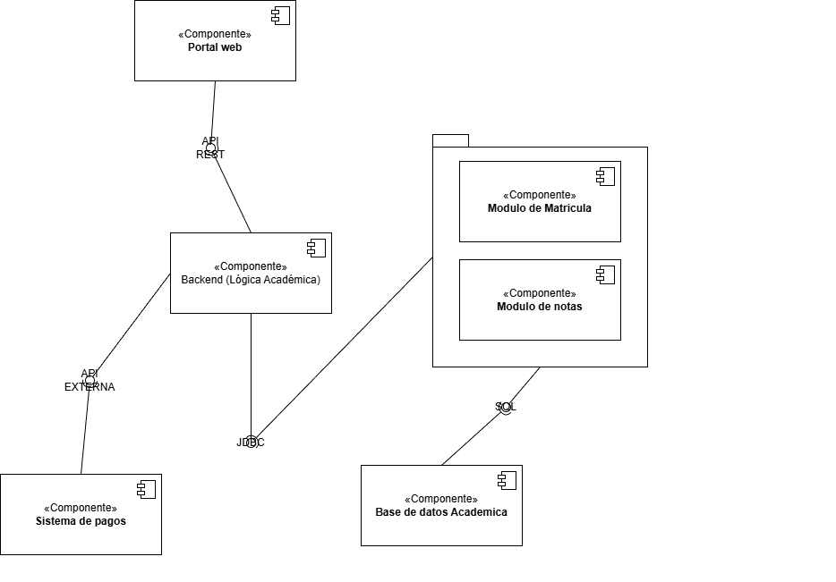
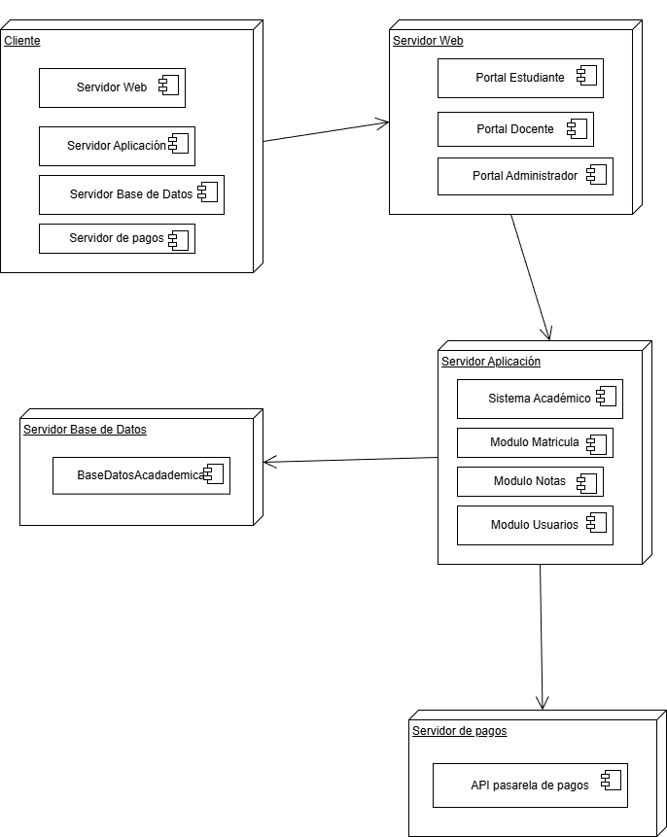
04 · ARQUITECTURA — Componentes y Despliegue del Sistema
Diagrama de Componentes
Diagrama de Despliegue
Notes:
SLIDE 9 — ARQUITECTURA: COMPONENTES Y DESPLIEGUE (hablar ~2 min): "Ahora vamos a la arquitectura del sistema. En esta lámina tenemos dos diagramas: El Diagrama de Componentes muestra los módulos de software y cómo se relacionan entre sí: - El componente Portal Web es la interfaz que ven los usuarios, con tres sub-portales: estudiantil, docente y administrador. - El componente Backend o Lógica Académica es el cerebro del sistema. Contiene dos sub-componentes: el Módulo de Matrícula y el Módulo de Notas. - El componente Base de Datos Académica almacena toda la información del sistema. - El componente Sistema de Pagos es externo: es la pasarela de pagos con la que se conecta el backend para validar transacciones. El Diagrama de Despliegue muestra cómo se distribuye el sistema en servidores físicos o virtuales: - El Cliente accede desde su navegador web. - El Servidor Web aloja los tres portales (estudiantil, docente y administrador). - El Servidor de Aplicación ejecuta la lógica del sistema con los módulos de matrícula, notas y usuarios. - El Servidor de Base de Datos almacena la información académica centralizada. - El Servidor de Pagos es externo y se conecta mediante una API de pasarela de pagos. Esta arquitectura garantiza la separación de responsabilidades y permite escalar cada componente de forma independiente."

Slide 11
04 · PROPUESTA DE SOLUCIÓN — Sistema Web Integrado
Portal Estudiantil
Portal Docente
Portal Admin
Matrícula · Notas
Horario · Historial
Notas · Asistencia
Lista de alumnos
Cursos · Docentes
Reportes académicos
⚙ BACKEND — Módulo Matrícula + Módulo Notas + Módulo Usuarios + Lógica de Validaciones
Base de Datos Central
Sistema de Pagos Externo
Información académica unificada + respaldo automático diario
API de pasarela financiera para validar pagos en tiempo real
Notes:
SLIDE 10 — PROPUESTA DE SOLUCIÓN (hablar ~1.5 min): "La propuesta de solución es un sistema web con tres portales diferenciados según el tipo de usuario. Los tres portales de arriba son lo que ven los usuarios: el Portal Estudiantil donde el alumno gestiona su matrícula y consulta sus notas; el Portal Docente donde el profesor registra notas y asistencia; y el Portal Administrador donde se gestiona todo lo académico. Los tres portales se comunican con el Backend, que es el cerebro del sistema. El backend tiene tres módulos: uno de matrícula con todas las validaciones, uno de notas y asistencia, y uno de gestión de usuarios. El backend se conecta a dos recursos fundamentales: - La Base de Datos Central: donde está TODA la información académica en un solo lugar. Antes había 3 sistemas separados; ahora hay uno solo con respaldo automático diario. - El Sistema de Pagos Externo: una API que el sistema llama para validar en tiempo real si el pago fue realizado. Esta arquitectura resuelve el problema principal de SENATI: la falta de integración. Todo está conectado y centralizado."

Slide 12
04 · DISEÑO ORIENTADO A OBJETOS — De UML a Código Java
Cómo se traduce el UML:
Estudiante.java Matricula.java Pago.java
class Estudiante {
Clase en diagrama
→ class en Java
int idEstudiante; String nombre;
void matricularCurso(int id) {
// valida 4 condiciones → confirma
Atributo
→ variable de instancia
} }
Método
→ función con lógica
class Matricula {
String estado; // borrador|valida|registrada
boolean validarPrerrequisitos() {
Relación 1..n
→ Lista<T> en Java
return true; // lógica en BD
}
void registrarMatricula() {
Relación BD
→ clave foránea (FK)
this.estado = "registrada";
} }
Estado matrícula
→ String controlado
class Pago {
String estadoPago;
boolean validarPago() {
return estadoPago.equals("aprobado");
} }
Notes:
SLIDE 11 — DISEÑO ORIENTADO A OBJETOS (hablar ~1.5 min): "El diseño orientado a objetos es el puente entre el diagrama UML y el código real. Muestra cómo se traduce cada elemento del diagrama. La traducción es directa: - Cada clase del diagrama se convierte en una clase Java. - Cada atributo del diagrama se convierte en una variable de instancia de esa clase. - Cada método del diagrama se implementa con su lógica real. - Las relaciones 1 a n se representan como listas en el código: por ejemplo, un Estudiante tiene una Lista de Matrículas. - Esas mismas relaciones se convierten en claves foráneas en la base de datos. Viendo el código: - La clase Estudiante tiene el método matricularCurso() que internamente llama a las 4 validaciones antes de confirmar. - La clase Matrícula tiene el atributo estado como texto controlado que solo puede tener valores específicos: borrador, válida o registrada. Esto corresponde exactamente con el diagrama de estados que vimos antes. También tiene registrarMatricula() que cambia el estado a registrada. - La clase Pago tiene el método validarPago() que llama al sistema externo y retorna verdadero solo si el estado es 'aprobado'. Esta coherencia entre el diagrama y el código es lo que demuestra la correcta aplicación del diseño orientado a objetos."

Slide 13
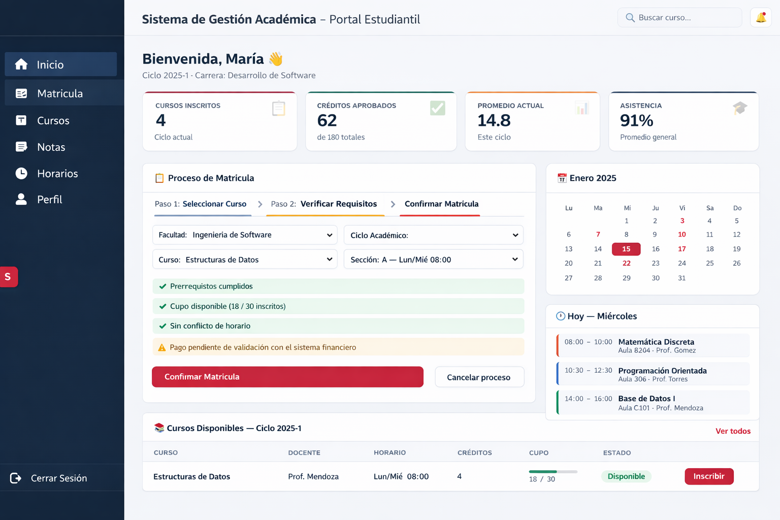

05 · PROTOTIPO FUNCIONAL — Portal Estudiantil
Elementos del prototipo:
Dashboard del alumno
Cursos inscritos, créditos aprobados, promedio actual y % asistencia visibles de inmediato.
Proceso de matrícula
3 pasos
Seleccionar curso → Verificar requisitos → Confirmar. Todo desde una sola pantalla.
Validaciones visuales
✓ verde = cumplido. ⚠ amarillo = pendiente (ej: pago). Claras y en tiempo real.
Calendario integrado
Muestra el horario del día actual con aula y docente de cada clase.
Lista de cursos
Captura del Prototipo — Portal Estudiantil
Con docente, horario, créditos, cupo y botón de inscripción directo.
Notes:
SLIDE 12 — PROTOTIPO FUNCIONAL (hablar ~1.5 min): "El prototipo que ven en la imagen es la interfaz del Portal Estudiantil. Muestra cómo se vería el sistema en el navegador. El prototipo tiene 5 elementos principales: 1. El Dashboard: cuando el alumno entra, ve inmediatamente su resumen académico: cuántos cursos tiene este ciclo, cuántos créditos lleva en total, su promedio actual y su porcentaje de asistencia. Esto le da información clave sin tener que buscarla. 2. El proceso de matrícula en 3 pasos: el alumno selecciona la facultad, el ciclo y el curso en el primer paso. En el segundo paso el sistema verifica todo automáticamente. En el tercer paso solo confirma. Todo en una sola pantalla sin redireccionamientos. 3. Las validaciones visuales: mientras el alumno selecciona el curso, el sistema muestra en verde las condiciones que cumple y en amarillo las que tienen algo pendiente. En el ejemplo del prototipo se ve que prerrequisitos, cupo y horario están en verde, pero el pago está en amarillo porque está pendiente de validación. Esto es exactamente lo que definimos en los requisitos. 4. El calendario integrado: en el lado derecho hay un calendario mensual y debajo el horario del día con las clases, el aula y el nombre del docente de cada una. 5. La lista de cursos disponibles: abajo hay una tabla con los cursos del ciclo, cada uno con su docente, horario, créditos, cupo disponible y un botón para inscribirse directamente. El diseño es limpio e intuitivo, cumpliendo el requisito no funcional de usabilidad: cualquier estudiante puede matricularse sin necesitar instrucciones previas."

Slide 14
✔
Centralización total
El sistema unifica matrícula, pagos y notas en una sola plataforma. Se eliminan los 3 sistemas desconectados actuales de SENATI.
✔
Las 4 validaciones automáticas eliminan los 6 problemas
CONCLUSIONES
Prerrequisitos, conflicto de horario, pago y cupo se verifican automáticamente antes de confirmar cualquier matrícula.
✔
Coherencia total entre análisis y diseño
Sistema de Gestión
Académica
Universidad SENATI
Los 6 diagramas UML son coherentes entre sí. Las clases del diagrama de clases aparecen en los diagramas de actividades y se traducen directamente al código Java.
✔
Arquitectura robusta y escalable
Soporta 4,000 usuarios con respuesta menor a 2 segundos. Diseñada para crecer con la universidad sin reconstruirse.
✔
Prototipo funcional e intuitivo
La interfaz cumple el requisito de usabilidad: cualquier alumno puede matricularse sin capacitación previa.
¡Gracias!
Notes:
SLIDE 13 — CONCLUSIONES (hablar ~1.5 min): "Para cerrar, resumimos los 5 puntos clave de este proyecto: Primero: centralización total. SENATI tenía 3 sistemas separados que no se comunicaban. El nuevo sistema los unifica en una sola plataforma integrada. Segundo: las 4 validaciones automáticas del módulo de matrícula resuelven directamente los 6 problemas que identificamos en el diagnóstico. Ya no hay inscripciones sin prerrequisitos, ni sobrecupo, ni conflictos de horario, ni retrasos por pagos manuales. Tercero: hay coherencia total entre el análisis y el diseño. Los 6 diagramas UML son consistentes entre sí: las clases del diagrama de clases aparecen en los diagramas de actividades, los estados del diagrama de estados corresponden a los atributos de la clase Matrícula en el código, y los casos de uso del primer diagrama están implementados en la lógica del backend. Cuarto: la arquitectura está diseñada para aguantar los 4,000 estudiantes de SENATI con tiempos de respuesta menores a 2 segundos, y puede crecer con la universidad sin tener que reconstruirse. Quinto: el prototipo muestra una interfaz limpia e intuitiva que cumple el requisito de usabilidad definido desde el inicio. ¿Tienen alguna pregunta? [Si preguntan algo que no sabes: 'Esa es una decisión que quedaría a cargo del equipo técnico de implementación, pero desde el diseño hemos previsto que...' y conecta con algo que sí sabes.]"

